Slide 1
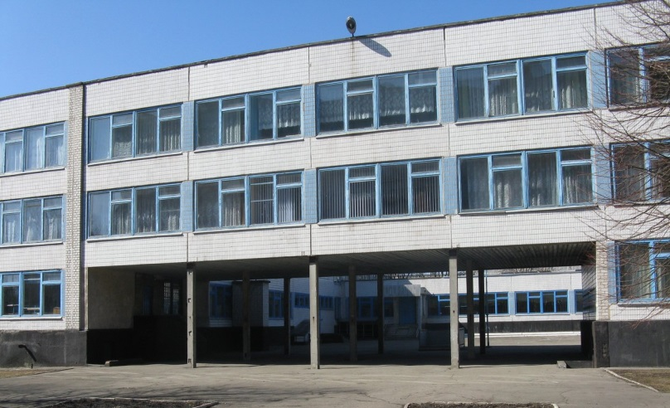
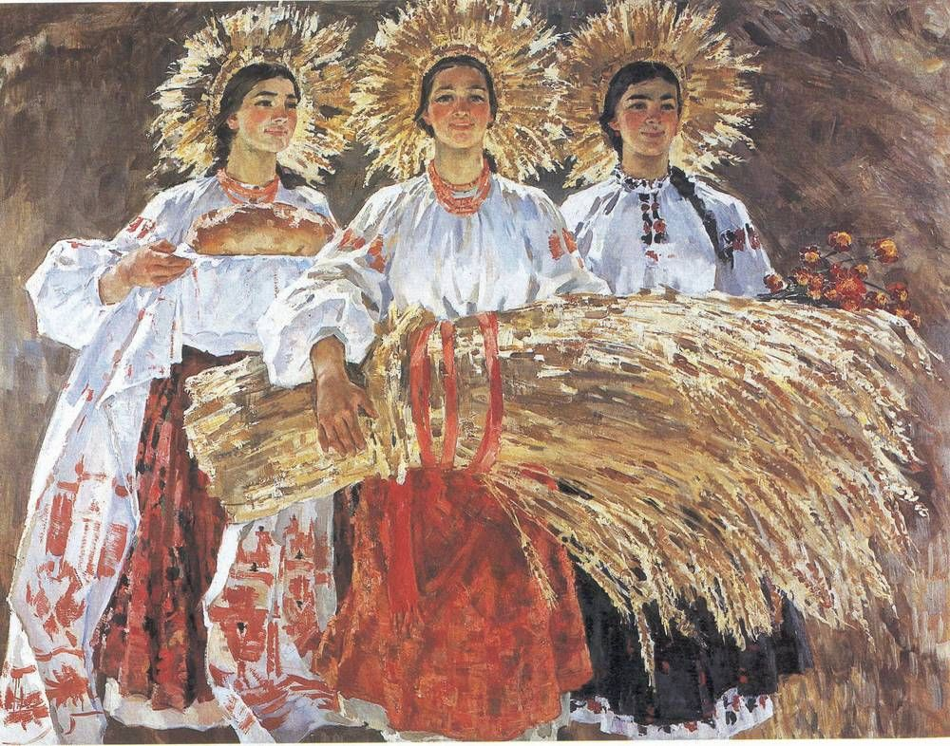
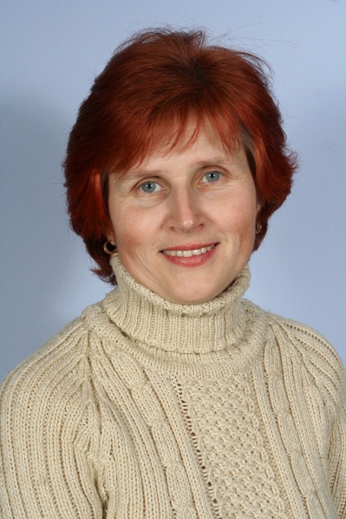
Гімн Природі та Людині
2013

Slide 2
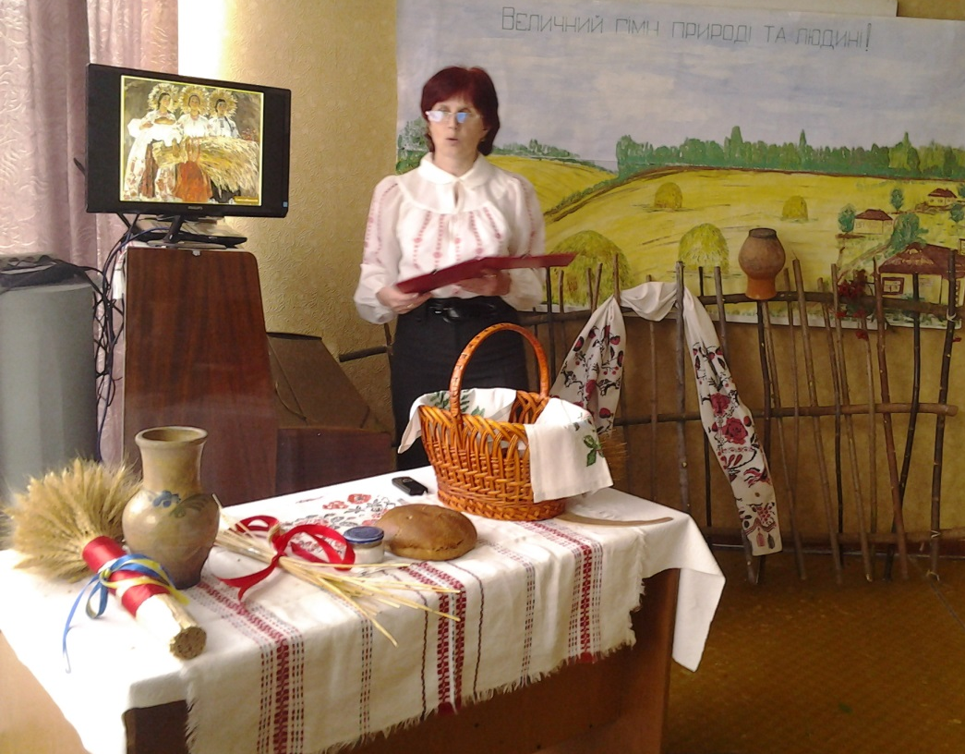
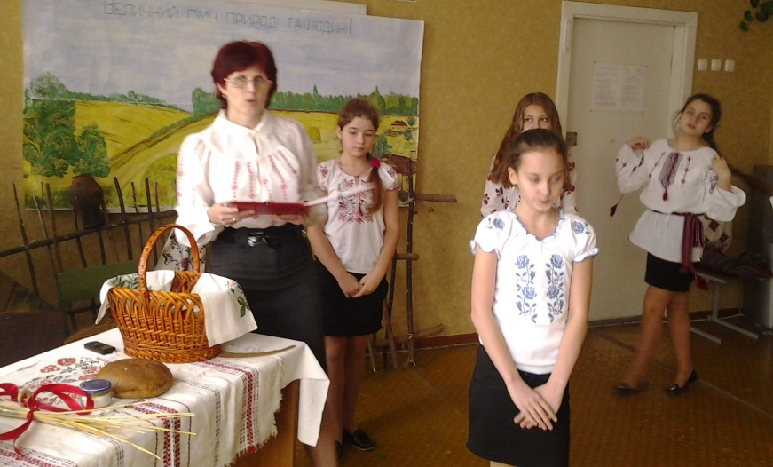
Найдревніша професія на землі –
професія хлібороба
День сьогодні урочистий,
Колосок дозрів пшеничний.
Низько голову схиляє,
На жнива усіх склика.

Slide 3
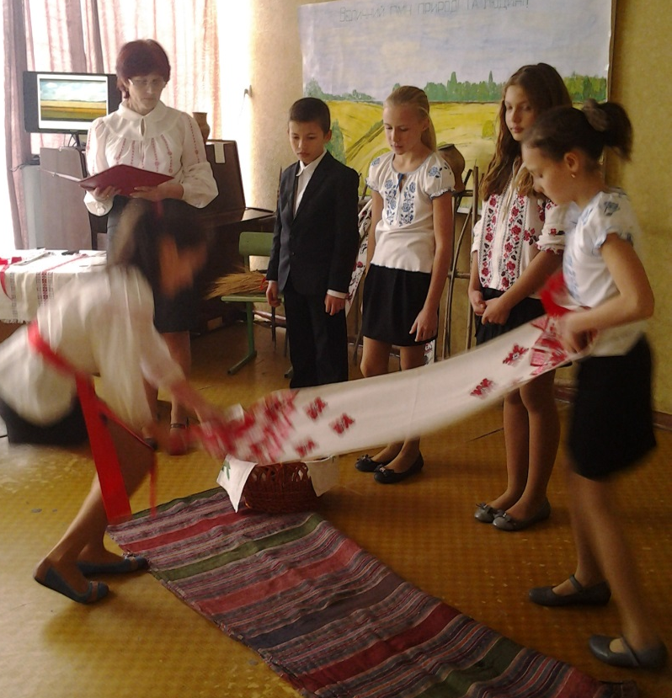
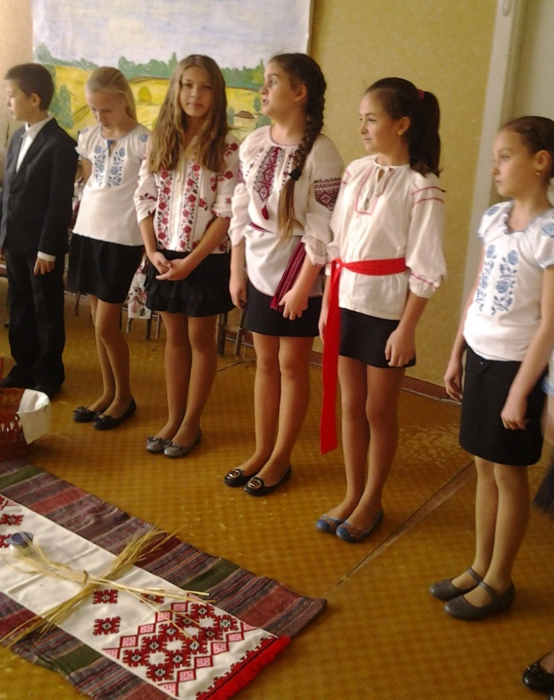
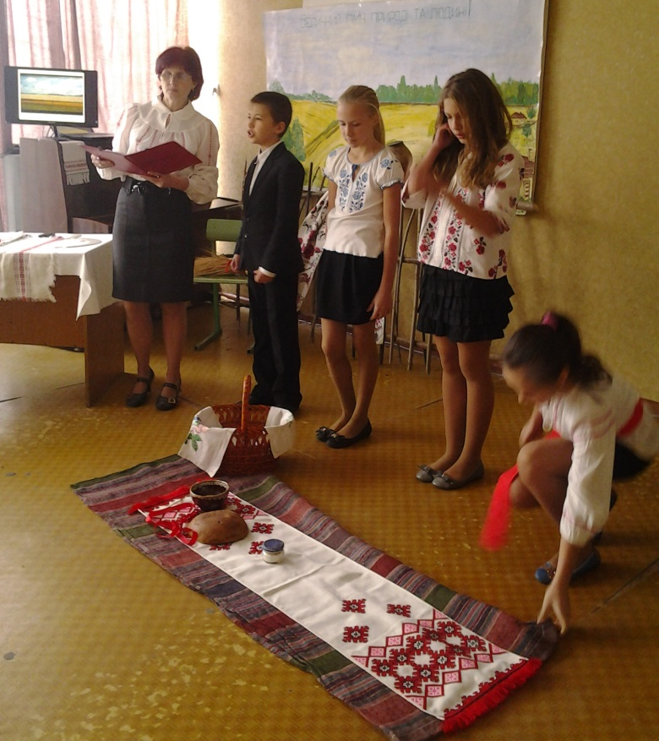
Зажинковий хрест –
символ почину жниварської пори

Slide 4
«Дай, Боже, легко почати, а ще легше дожати»

Slide 5
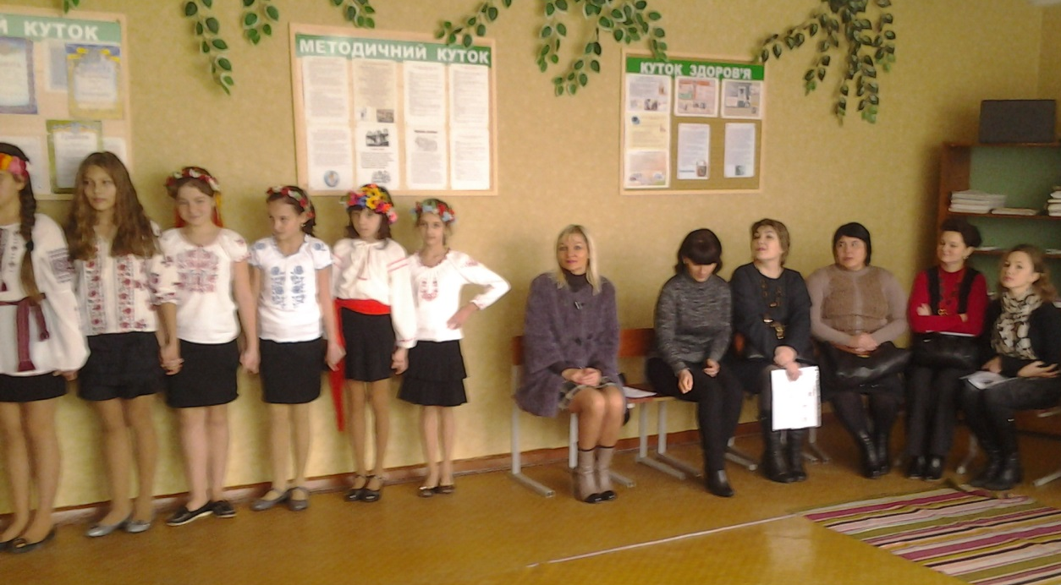
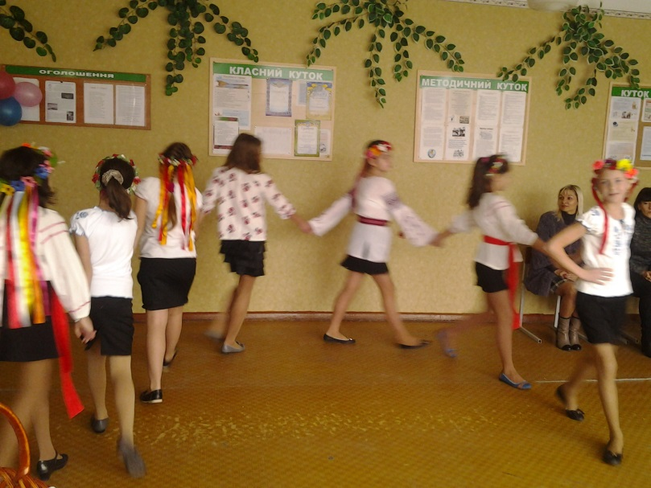
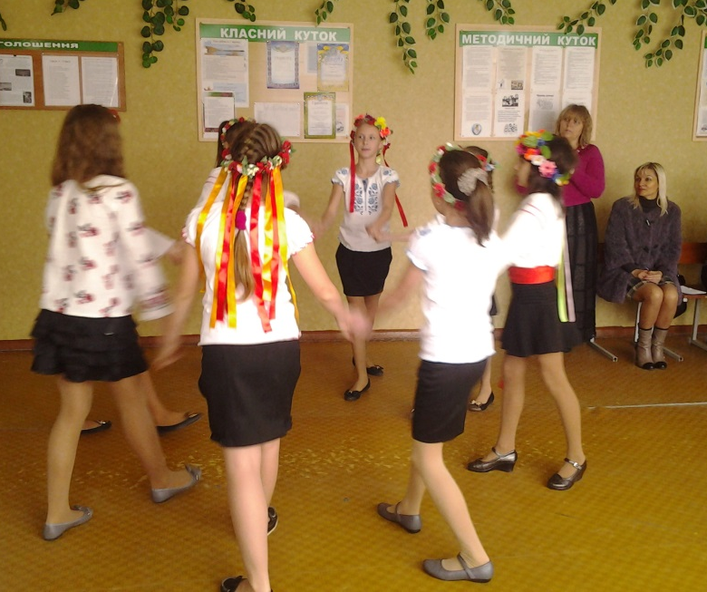
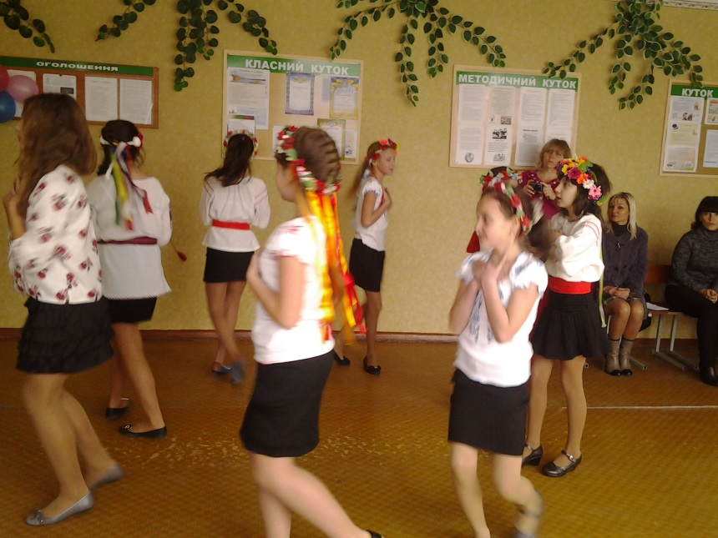
«Ой літає соколонько»

Slide 6
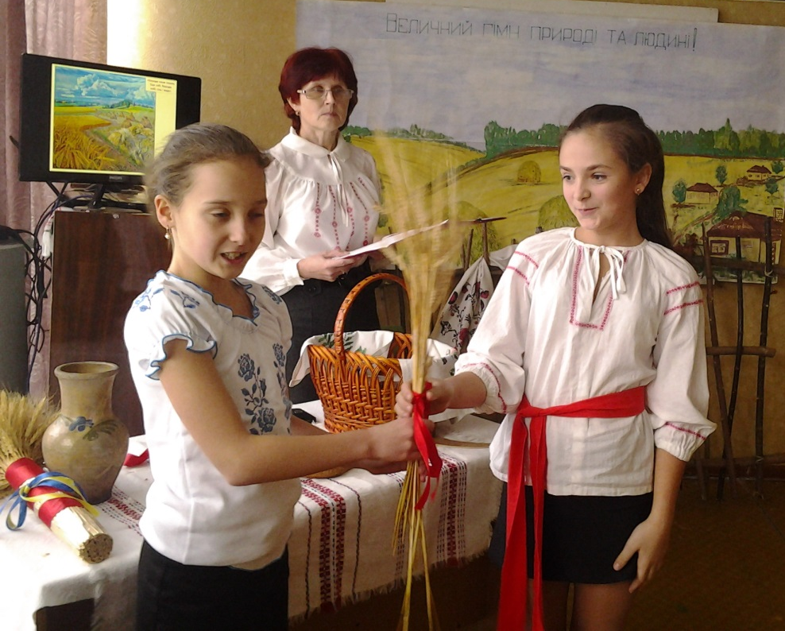
Борода наша пишна.
Це тобі, борода, хліб, сіль і вода

Slide 7
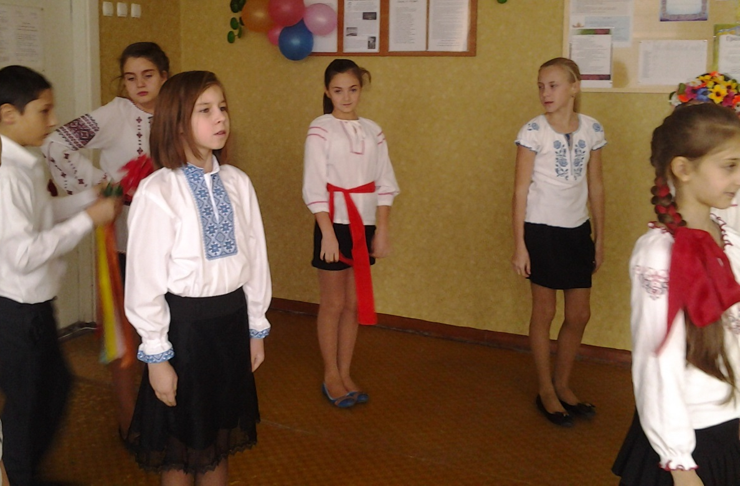
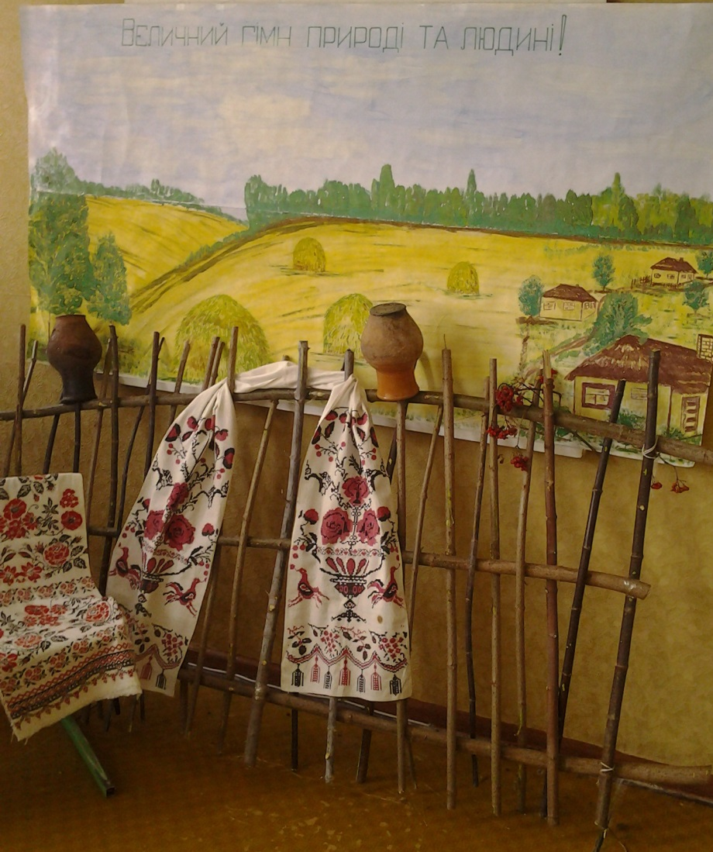
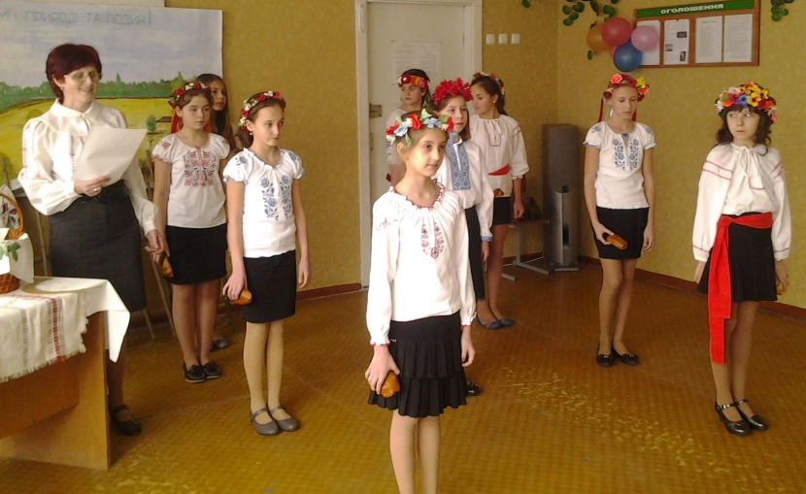
«Відчиняй, пане, ворота,
Бо йде твоя робота»

Slide 8
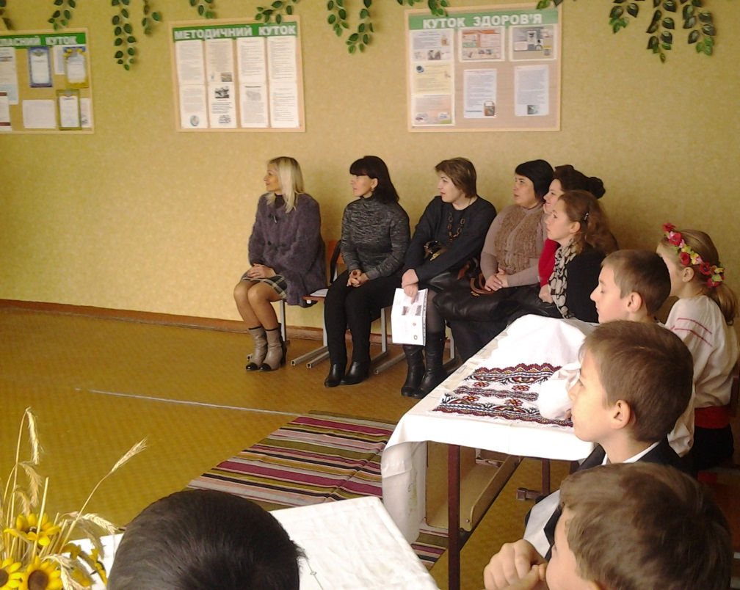
Дідух
урочисто ставили у світлиці на покутті

Slide 9
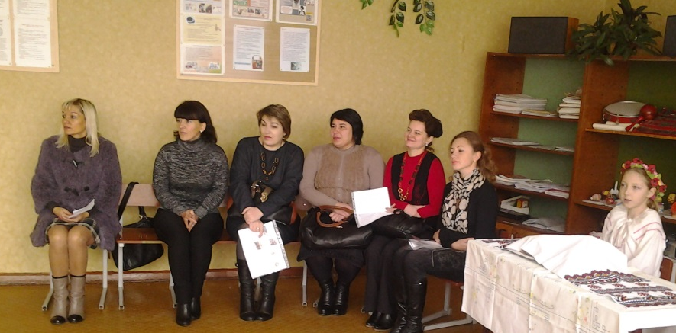
Вшанування першого снопа

Slide 10
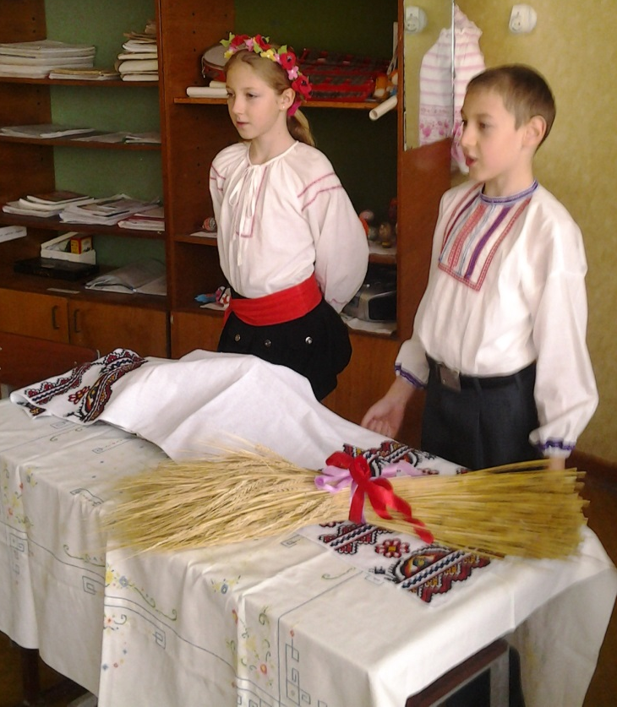
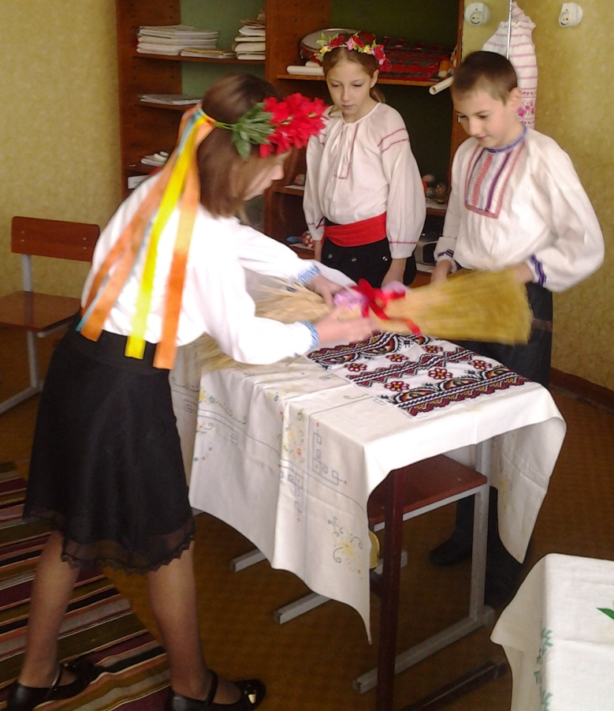
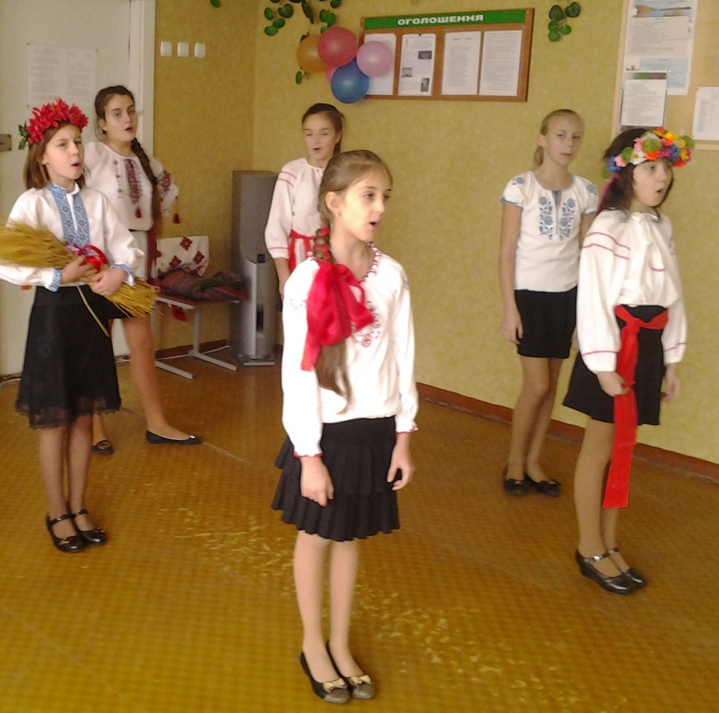
Спасибі, люди добрі,
за роботу вашу,
за пісні і танці,
за те, що вшанували хліб

Slide 11
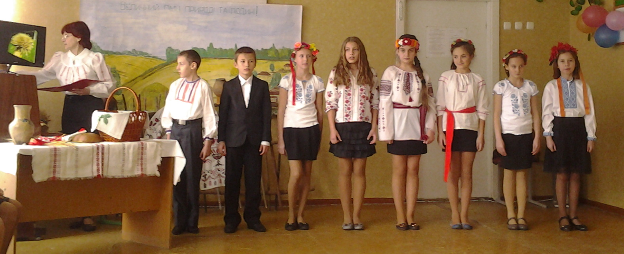
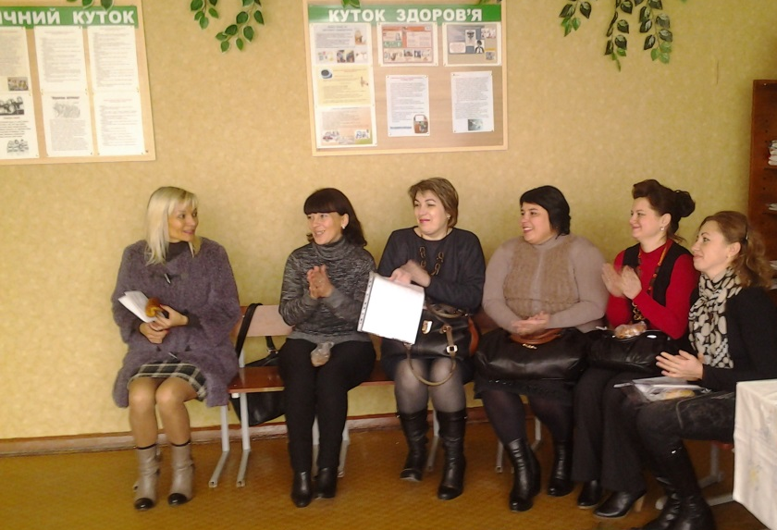
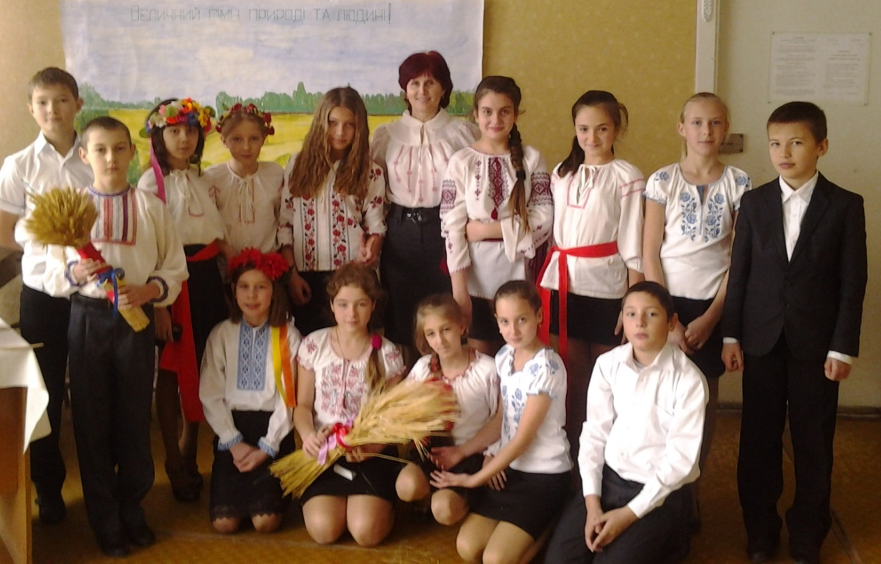
Нехай же з року в рік,
із роду в рід,
не буде хліборобам переводу!

Slide 12
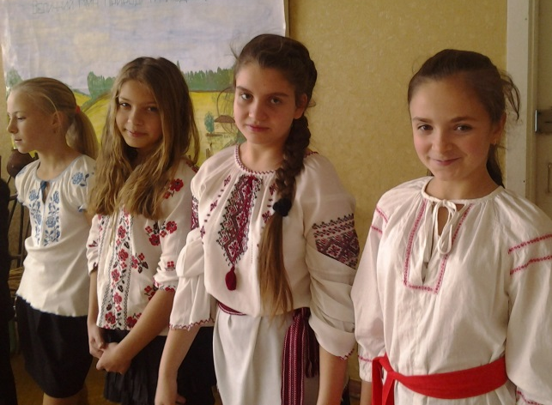
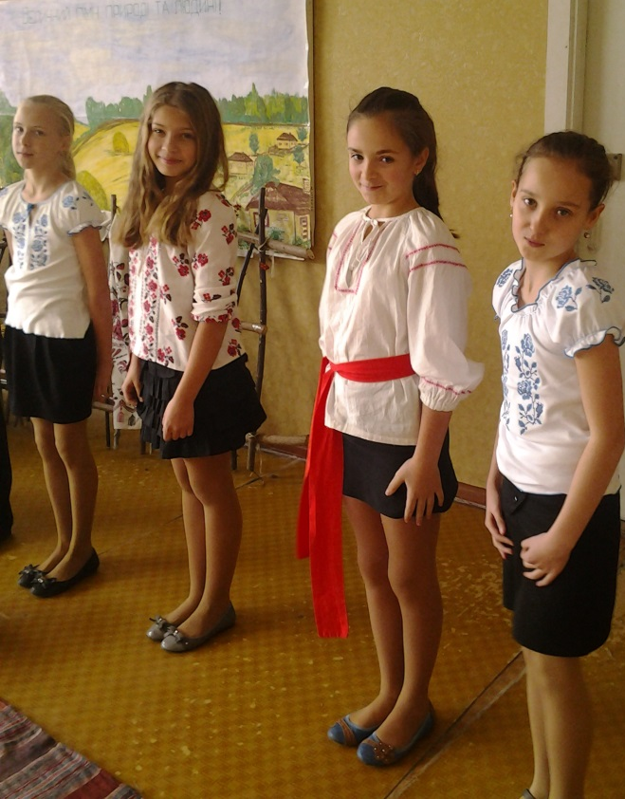
Хвала людині трудовій,
хвала рукам, що пахнуть хлібом
28.11.2013

